Slide 1
Microdesafío
Listame - 12

Slide 2
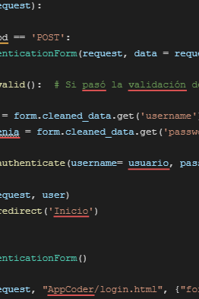


MICRODESAFÍO
Listame
Te damos la bienvenida a los microdesafíos de tu curso Python modalidad Flex. La idea de estos microdesafíos es que, después de ver los contenidos pregrabados y previo a la clase en vivo, intentes realizarlos.
Los microdesafíos no requieren entrega, pero en cada clase en vivo se realizará una puesta en común en torno a ellos. Te recomendamos realizarlos para poner en práctica los contenidos pregrabados.
Notes:
Modelo extenso para consigna

Slide 3
MICRODESAFÍO
Listame
Desafío 12
Agregale a cada uno de los modelos de la actividad “Completemos”, de la semana pasada, una vista para listar todas las instancias creadas.
Notes:
Modelo extenso para consigna

Slide 4
